Slide 1
Aprendizaje Supervisado
Docentes:
Dra. Ing. Karim Nemer
Dr. Lic. José Robledo

Slide 2
Cuarta Clase

Slide 3
Cuarta Clase: 02/07/2022
Introducción al ML
Etapas en la aplicación del ML
Aprendizaje supervisado.
  Repaso: Regresión Lineal y Polinomial, Regresión Logística, Naive Bayes.
  Repaso: Perceptrón.
Support Vector Machines.
  SVC/SVR. Datos no linealmente separables. Función de costo.
Ensemble learning.
  Repaso: Decision Trees
  Random Forest, Bagging, Boosting, Voting.
Redes neuronales.
  Perceptrón multicapa.
Sistemas de recomendación.
  Filtrado colaborativo.
“Buenas” prácticas en la aplicación de ML

Slide 4
Sistemas de recomendación
(Introducción)

Slide 5
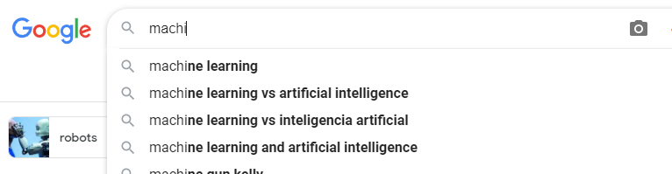
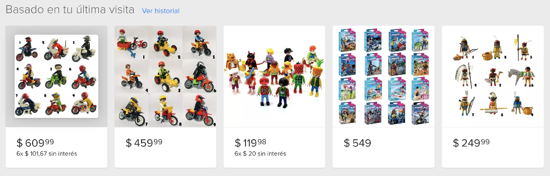
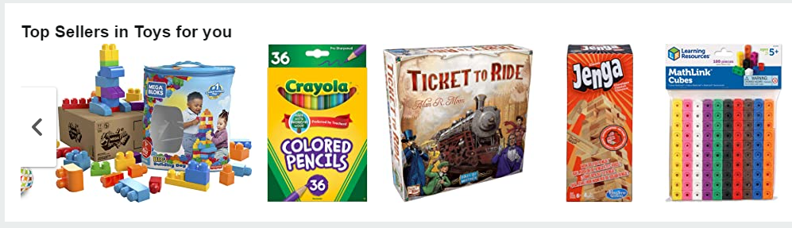
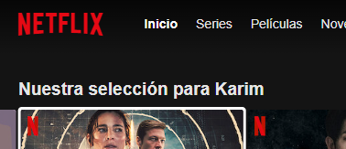


Sistemas de recomendación: ejemplos
Google
MercadoLibre
Amazon
Netflix
PrimeVideo
Steam
Facebook
Instagram
…

Slide 6
Sistemas de Recomendación: objetivos
Los sistemas de recomendación se centran en:
items, para eCommerce
contenido, para eLearning, noticias, streaming, etc.
links, para navegación
en general, se habla de ítems como término genérico.
El objetivo general de estos sistemas es el de guiar a los usuarios a tomar decisiones.

Slide 7



Tipos de Sistemas de Recomendación
Basados en contenido: tratan el problema de manera específica para cada usuario y "aprenden" una clasificación de lo que a un usuario le gusta basado en las características (contenido) de un ítem.
Filtros colaborativos: se basan en la idea que los usuarios que coinciden en el pasado lo harán en el futuro y que les gustarán ítems similares.
Basados en el conocimiento: el usuario proporciona explícitamente parámetros del producto que quiere
Basados en cuestiones demográficas
Sistemas híbridos
Notes:
https://miro.medium.com/max/1400/1*aSq9viZGEYiWwL9uJ3Recw.png

Slide 8
Filtros colaborativos
Combina usuarios con intereses similares:
Se podría requerir de muchos usuarios para que las posibilidades de encontrar un par con intereses en común.
Tiene que existir un método sencillo para reflejar los intereses de los usuarios.
Se necesita de un algoritmo eficiente para combinar a los usuarios con gustos similares.

Slide 9
Filtros colaborativos: cómo funcionan?
INPUT
Usuarios generan puntuaciones a un conjunto de ítems (implícita o explícitamente): matriz de puntuaciones usuario-ítem
OUTPUT
Predicción (numérica) indicando cuánto a un usuario le gusta un ítem
Una lista con N ítems recomendados por usuario

Slide 10
Filtros colaborativos: Vecindarios basado en usuarios
Dado un usuario (Claudia) y un ítem que todavía no se ha asignado un puntaje, se debe:
encontrar el conjunto de usuarios que más se parecen a Claudia (usuarios a los que les gustan ítems similares) y han puntuado el objeto
usar sus puntuaciones para predecir si a Claudia le gustará el ítem
aplicar este proceso sobre todos los objetos que Claudia no ha puntuado y recomendar los que tienen mayor puntuación
 | Item1 | Item2 | Item3 | Item4 | Item5
Claudia | 5 | 3 | 4 | 4
Usuario1 | 3 | 1 | 2 | 3 | 3
Usuario2 | 4 | 3 | 4 | 3 | 5
Usuario3 | 3 | 3 | 1 | 5 | 4
Usuario4 | 1 | 5 | 5 | 2 | 1

Slide 11
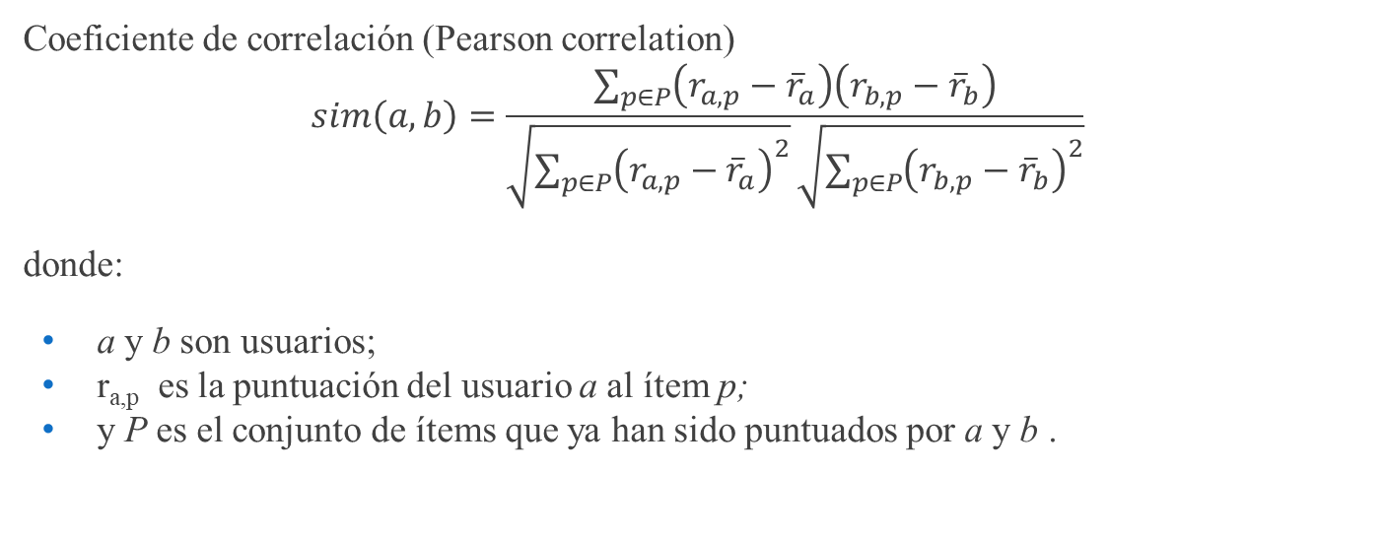
Similitud entre usuarios
Coeficiente de correlación (Pearson correlation)
$$sim\left(a,b\right)=\frac{\sum_{p∈P}{\left(r_{a,p}−{\overline{r}}_{a}\right)\left(r_{b,p}−{\overline{r}}_{b}\right)}}{\sqrt{\sum_{p∈P}{{\left(r_{a,p}−{\overline{r}}_{a}\right)}^{2}}}\sqrt{\sum_{p∈P}{{\left(r_{b,p}−{\overline{r}}_{b}\right)}^{2}}}}$$
donde:
a y b son usuarios;
r_{a,p} es la puntuación del usuario a al ítem p;
y P es el conjunto de ítems que ya han sido puntuados por a y b .
Notes:
\text{sim}(a,b) = \frac{\sum_{p \in P}{(r_{a,p} - \bar{r_a})(r_{b,p} - \bar{r_b})}}{\sqrt{\sum_{p \in P}{(r_{a,p} - \bar{r_a})^2}}\sqrt{\sum_{p \in P}{(r_{b,p} - \bar{r_b})^2}}}

Slide 12
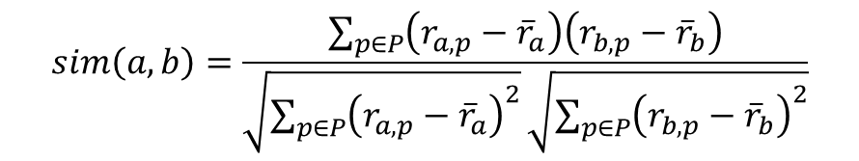
Similitud entre usuarios
$$sim\left(a,b\right)=\frac{\sum_{p∈P}{\left(r_{a,p}−{\overline{r}}_{a}\right)\left(r_{b,p}−{\overline{r}}_{b}\right)}}{\sqrt{\sum_{p∈P}{{\left(r_{a,p}−{\overline{r}}_{a}\right)}^{2}}}\sqrt{\sum_{p∈P}{{\left(r_{b,p}−{\overline{r}}_{b}\right)}^{2}}}}$$
 | Item1 | Item2 | Item3 | Item4 | Item5
Claudia | 5 | 3 | 4 | 4
Usuario1 | 3 | 1 | 2 | 3 | 3
Usuario2 | 4 | 3 | 4 | 3 | 5
Usuario3 | 3 | 3 | 1 | 5 | 4
Usuario4 | 1 | 5 | 5 | 2 | 1
sim(Claudia, Usuario1) = 0.8392
sim(Claudia, Usuario2) = 0.6063
sim(Claudia, Usuario3) = 0
sim(Claudia, Usuario4) = -0.7681
Notes:
\text{sim}(a,b) = \frac{\sum_{p \in P}{(r_{a,p} - \bar{r_a})(r_{b,p} - \bar{r_b})}}{\sqrt{\sum_{p \in P}{(r_{a,p} - \bar{r_a})^2}}\sqrt{\sum_{p \in P}{(r_{b,p} - \bar{r_b})^2}}}

Slide 13
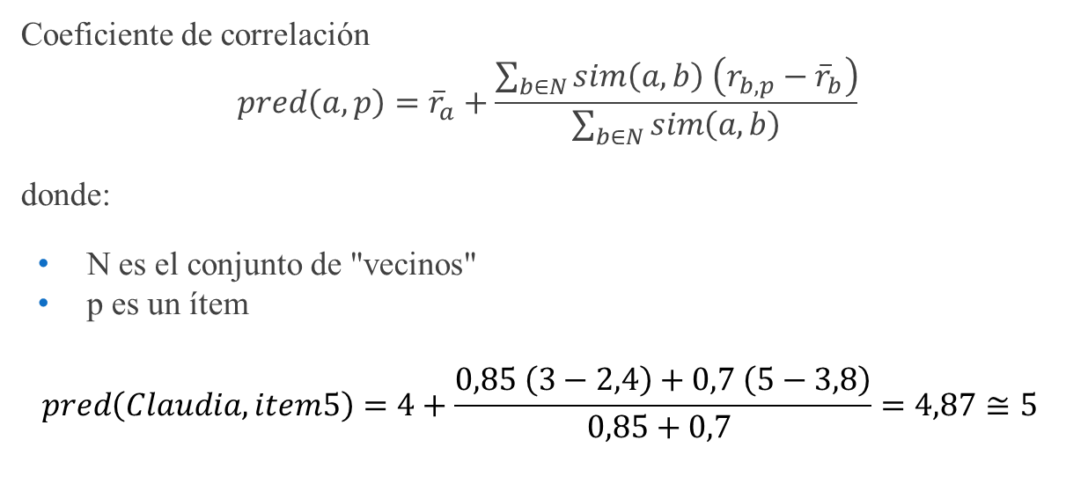
Similitud entre usuarios
Coeficiente de correlación
$$pred\left(a,p\right)={\overline{r}}_{a}+\frac{\sum_{b∈N}{sim\left(a,b\right) \left(r_{b,p}−{\overline{r}}_{b}\right)}}{\sum_{b∈N}{sim\left(a,b\right)}}$$
donde:
N es el conjunto de "vecinos"
p es un ítem
$$pred\left(Claudia,item5\right)=4+\frac{0,85 \left(3−2,4\right)+0,7 \left(5−3,8\right)}{0,85+0,7 }=4,87≅5$$
Notes:
\text{pred}(a,p) = \bar{r_a} + \frac{\sum_{b \in N}{\text{sim}(a,b)(r_{b,p}-\bar{r_b})}}{\sum_{b \in N}{\text{sim}(a,b})}
\text{pred}(\text{Alice},\text{item5}) = 4 + \frac{0.85(3-2.4) + 0.7(5-3.8)}{0.85 + 0.7}

Slide 14
Filtros colaborativos: Vecindarios basado en ítems
Se usan las semejanzas entre los ítems (y no entre los usuarios) para hacer las predicciones.
Por ejemplo, busquemos los ítems parecidos al Item5. Ahora usamos las puntuaciones que Claudia le asignó a tales ítems para darle un valor al Item5.
 | Item1 | Item2 | Item3 | Item4 | Item5
Claudia | 5 | 3 | 4 | 4
Usuario1 | 3 | 1 | 2 | 3 | 3
Usuario2 | 4 | 3 | 4 | 3 | 5
Usuario3 | 3 | 3 | 1 | 5 | 4
Usuario4 | 1 | 5 | 5 | 2 | 1

Slide 15
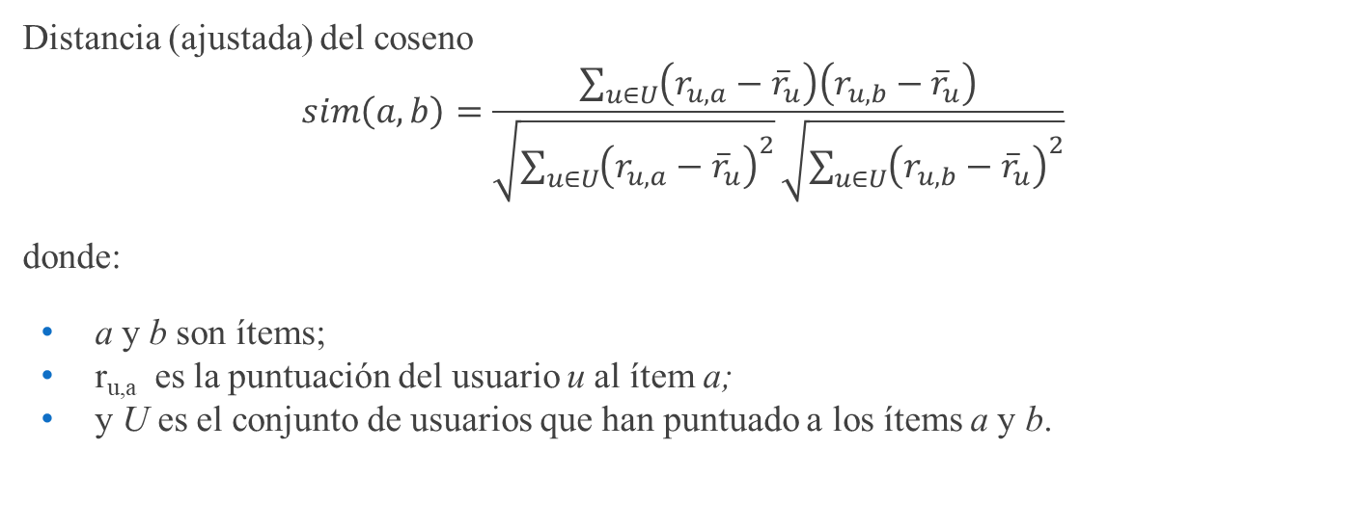
Similitud entre ítems
Distancia (ajustada) del coseno
$$sim\left(a,b\right)=\frac{\sum_{u∈U}{\left(r_{u,a}−{\overline{r}}_{u}\right)\left(r_{u,b}−{\overline{r}}_{u}\right)}}{\sqrt{\sum_{u∈U}{{\left(r_{u,a}−{\overline{r}}_{u}\right)}^{2}}}\sqrt{\sum_{u∈U}{{\left(r_{u,b}−{\overline{r}}_{u}\right)}^{2}}}}$$
donde:
a y b son ítems;
r_{u,a} es la puntuación del usuario u al ítem a;
y U es el conjunto de usuarios que han puntuado a los ítems a y b.
Notes:
\text{sim}(a,b) = \frac{\sum_{u \in u}{(r_{u,a} - \bar{r_u})(r_{u,b} - \bar{r_u})}}{\sqrt{\sum_{u \in U}{(r_{u,a} - \bar{r_u})^2}}\sqrt{\sum_{u \in U}{(r_{u,b} - \bar{r_u})^2}}}
Corr vs CosSim: https://brenocon.com/blog/2012/03/cosine-similarity-pearson-correlation-and-ols-coefficients/

Slide 16
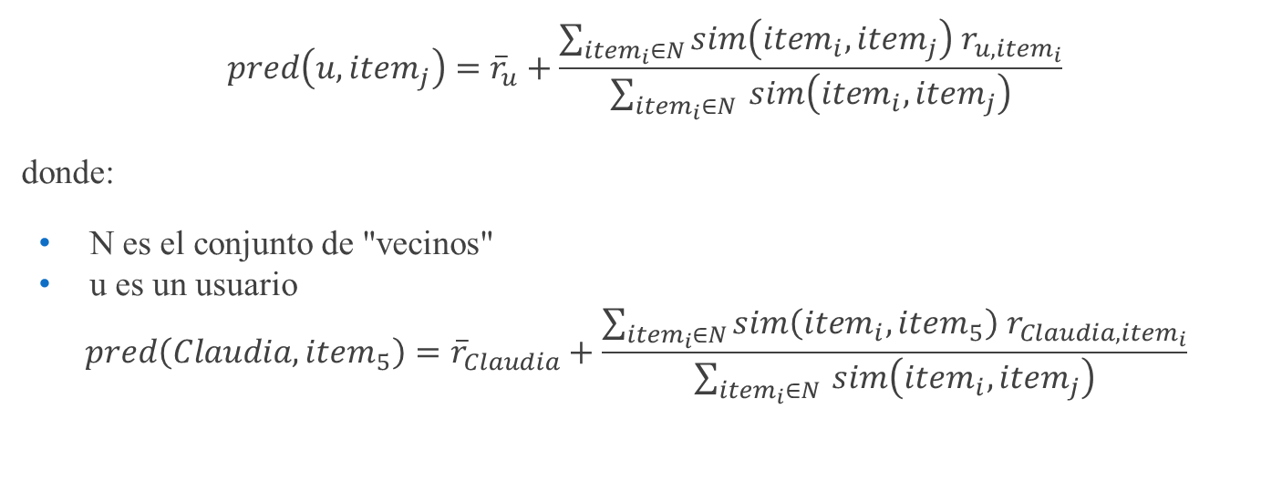
Similitud entre ítems
$$pred\left(u,item_{j}\right)={\overline{r}}_{u}+\frac{\sum_{item_{i}∈N}{sim\left(item_{i},item_{j}\right) r_{u,item_{i}}}}{\sum_{item_{i}∈N}{ sim\left(item_{i},item_{j}\right)}}$$
donde:
N es el conjunto de "vecinos"
u es un usuario
$$pred\left(Claudia,item_{5}\right)={\overline{r}}_{Claudia}+\frac{\sum_{item_{i}∈N}{sim\left(item_{i},item_{5}\right) r_{Claudia,item_{i}}}}{\sum_{item_{i}∈N}{ sim\left(item_{i},item_{j}\right)}}$$
Notes:
\text{pred}(u,item_j) = \bar{r_u} + \frac{\sum_{item_i \in N}{\text{sim}(item_i,item_j)r_{u,item_i}}}{\sum_{item_i \in N}{\text{sim}(item_i,item_j})}
\text{pred}(\text{Alice},item_5) = \bar{r}_{\text{Alice}} + \frac{\sum_{item_i \in N}{\text{sim}(item_i,item_5)r_{\text{Alice},item_i}}}{\sum_{item_i \in N}{\text{sim}(item_i,item_5})}

Slide 17
Filtros colaborativos: Preprocesamiento
Para que estos sistemas de recomendación sean escalables, es necesario aprender el modelo "offline".
Calcular offline todos las similitudes entre pares de objetos
Calcular la predicción en tiempo real (pred de la slide anterior)
El vecindario (N) suele ser bastante pequeño (el usuario puntúa pocos objetos)
Este preprocesamiento funciona en CF por ítems (y no en CF por usuarios): las similitudes entre ítems suelen ser más estables que entre usuarios.

Slide 18
Filtros colaborativos: Preprocesamiento
Requerimientos de memoria: si consideramos n ítems, tendremos n² similitudes.
En la práctica, la matriz es dispersa (muchos pares de ítems que no tienen similitud).
Se suelen usar reducciones fijando un umbral mínimo de "co-ratings": se eliminan ítems que tienen pocas puntuaciones comunes, usando al menos n' usuarios.
Se puede también limitar el tamaño del vecindario (N).

Slide 19
Filtros colaborativos: Problemas
Cold start problem:
¿Cómo recomendamos nuevos ítems?
¿Qué le recomendamos a usuarios nuevos?
Soluciones inmediatas:
Forzar a los usuarios a puntuar un conjunto de objetos (-1)
Emplear otro método para la estos casos (basado en contenido, información demográfica o recomendaciones no personalizadas)

Slide 20
Filtros colaborativos: Problemas
Problemas con los vecindarios:
El conjunto de usuarios ítems similares puede ser muy pequeño. Lo que produce malas predicciones.
Alternativas:
CF recursivo
  Transitividad entre vecinos
Notes:
CF recursivo: https://www.math.uci.edu/icamp/courses/math77b/lecture_12w/pdfs/Chapter%2002%20-%20Collaborative%20recommendation.pdf (slide 21)

Slide 21
Demo time (demo_11_recommender_systems)

Slide 22
Estrategias para Machine Learning

Slide 23
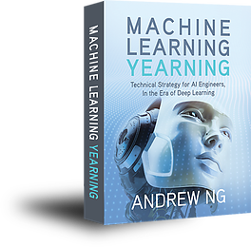
Estrategias para Machine Learning
Referencias:
Andrew Ng. “Machine Learning Yearning”. Draft, 2018.
Experiencia

Slide 24
Honest Machine Learning
Google:
Cantidades astronómicas
de datos
Ejércitos de ingenieros
Hectáreas de GPUs,
memoria, etc.
Vos:
1500 datos ruidosos
Una fracción de tu tiempo
Una notebook del año 2016

Slide 25
Estrategias para Machine Learning
Antes de pensar en ML
Antes de empezar a programar
Antes de decidir cuál técnica de ML te gusta más
Antes de decidir cuál técnica de ML se te da mejor
…
Haz análisis estadístico
Haz análisis de correlación
Haz regresión
Piensa en modelos Generalizados lineales y mixtos
Si no funciona …
Empezamos a usar ML

Slide 26
Estrategias para Machine Learning
Queremos aplicar ML sobre un problema, de manera rápida y exitosa.
Lamentablemente, nuestro algoritmo anda mal. ¿Qué hacer?
Opciones:
Recolectar más datos, o datos más diversos
Preprocesamiento: ingeniería de features, reducción de dimensionalidad, normalización, etc.
Modelos de clasificación
Parámetros/arquitectura: modelos más simples, o más complejos
Entrenamiento
Hay que saber elegir!!

Slide 27
Método iterativo
Setup
Idea
Programa
Prueba

Slide 28
Setup: Preparación de los Conjuntos de Datos
Training: Entrenamiento
Validación: Para ajustar hiperparámetros, seleccionar features, analizar errores, etc.
Prueba: Para obtener números finales de evaluación. Nunca para tomar decisiones.
Validación y prueba deben responder a la misma distribución.
Entrenamiento: no necesariamente.
Notes:
https://www.freecodecamp.org/news/what-to-do-when-your-training-and-testing-data-come-from-different-distributions-d89674c6ecd8/

Slide 29
Setup: Tamaño de los datasets
Machine Learning clásico:
  División de los datos ~70/10/20
Grandes cantidades de datos:
  unos pocos miles para desarrollo/prueba.
Resolución: El tamaño del dataset indica la “resolución” de la precisión
  100 elementos: 1%
  500: 0.2%
  1000: 0.1%
  10000: 0.01%
Notes:
https://www.freecodecamp.org/news/what-to-do-when-your-training-and-testing-data-come-from-different-distributions-d89674c6ecd8/

Slide 30
Setup: Métricas
Precisión:
  Poco informativa para problemas desbalanceados
Precision/recall/F1:
  Binaria: Focalizar el problema en una de las dos clases.
  Multiclase: Permite regular la importancia de cada clase (weighted macro-average).
Balanced Accuracy (Recall Macro Average)
ROC AUC y AUCPR:
  Más expresiva: evalúa probs/scores asignadas a todas las clases, no la predicción.

Slide 31
Setup: Métricas de optimización vs. satisfacción
Establecer una única métrica numérica, cuyo objetivo es optimizar.
Métricas secundarias:
  Velocidad
  Instancias sensibles que no pueden ser etiquetadas incorrectamente.
  Valores mínimos de precision/recall para clases específicas.
Definir criterios de “satisfacción” para las métricas secundarias.

Slide 32
Setup: Baselines
Clasificadores “bobos” para calcular valores mínimos para las métricas.
  Clase mayoritaria
  Random uniforme
  Random respetando distribución
A veces también se pueden calcular upper bounds teóricas.
Notes:
https://scikit-learn.org/stable/modules/generated/sklearn.dummy.DummyClassifier.html

Slide 33
Setup: Rápido!
Definir rápidamente los conjuntos de datos y las métricas objetivo.
Permite iniciar el ciclo iterativo.
Luego, los resultados y su análisis pueden indicar la necesidad de modificaciones:
  Los datos no reflejan la aplicación real: actualizar dev/test
  Overfitting en dev: se iteró muchas veces, actualizar dev.
  Las métricas no reflejan los objetivos.

Slide 34
Setup: Registro de Experimentos
Historial de experimentos realizados.
Registrar información necesaria para la reproducibilidad:
  Fecha del experimento
  Configuración del modelo
  Resultado de las evaluación

Slide 35
Método Iterativo
Primera Iteración: Sistema Básico
No empezar tratando de construir el sistema perfecto.
Construir y entrenar un sistema básico lo más rápido posible.
Evaluarlo y estudiarlo para decidir en qué direcciones avanzar.
Setup
Idea
Programa
Prueba

Slide 36
Primera Iteración: Modelo de Clasificación
Se pueden probar varios modelos de clasificación
Empezar eligiendo el que mejor ande sin ninguna configuración.
No empezar NUNCA con redes neuronales.
No casarse con un único modelo.
Setup
Idea
Programa
Prueba

Slide 37
Ajuste de Hiperparámetros
Opciones:
Búsqueda manual.
Búsqueda exhaustiva (grid-search): todas las combinaciones posibles de valores.
Aleatoria (randomized): sampleando valores o combinaciones.
Development vs. Cross Validation
Idea
Programa
Prueba
Ajuste de hiperpará-metros

Slide 38
Ajuste de Hiperparámetros
Estrategias:
¡Leer documentación!
Empezar con búsqueda manual. Elegir parámetros más relevantes.
Búsqueda aleatoria, con un espectro mayor.
Seguir con búsqueda exhaustiva. Probar pocas combinaciones.
Iterar.
Guardar mejores configuraciones (no sólo la mejor).

Slide 39
Evaluación: Sesgo y Varianza
Sesgo (bias): Error en el conjunto de entrenamiento.
Varianza (variance): Error en el conjunto de development.
Error total: bias + variance.
Hacer Machine Learning = Bajar el error total.
Idea
Programa
Prueba
Evaluación

Slide 40
Evaluación: Sesgo
Sesgo alto: el clasificador ni siquiera es capaz de aprender los datos de entrenamiento.
  Anda peor que un sistema que memoriza los puntos de entrenamiento.
  ¿Cuánto quiere decir alto?
  Depende del problema y de los valores a los que aspiramos.
  Normalmente el sesgo se puede reducir a cero. Se puede pero no necesariamente se quiere.
PRIMER OBJETIVO DEL ML: CONTROLAR EL SESGO.

Slide 41
Evaluación: Reducción de Sesgo
El sistema no logra aprender el conjunto de entrenamiento. No es lo suficientemente “expresivo” (underfitting).
Soluciones:
  Modelo más grande: agregar parámetros, capas, componentes, etc.
  Modelo menos regularizado: salir del underfitting.
  Características más expresivas: más dimensiones.
  Modelo nuevo: clasificador diferente, otra arquitectura.
Notes:
SIRVE AGREGAR DATOS DE ENTRENAMIENTO???

Slide 42
Evaluación: Varianza
Sesgo bajo control: Puedo hacerlo tan bajo como quiera.
Varianza alta: No generaliza. No “aprende”. Memoriza. (overfitting)
¿Cuánto es varianza alta?
  Nuevamente, depende del problema y de nuestros objetivos.
  Con el sesgo controlado, la varianza es directamente proporcional al error total.
  Con el sesgo controlado, varianza cero = sistema perfecto.
NUEVO OBJETIVO: Bajar la varianza tanto como se pueda = HACER ML.

Slide 43
Evaluación: Reducción de Varianza
El sistema no logra generalizar a partir del conjunto de entrenamiento.
Posibles soluciones:
  Más datos de entrenamiento. No hay de dónde aprender.
  Mejores features: Facilitar al modelo el acceso a información valiosa.
  Bajar expresividad: Regularización, early stopping, menos params., etc.
  Modelo nuevo: clasificador diferente, otra arquitectura.
Notes:
SIRVE AGREGAR DATOS DE ENTRENAMIENTO???

Slide 44
Análisis de Error
¿En qué se equivoca el modelo?
Inspeccionar elementos mal clasificados.
¿Porqué se clasifica mal?
  Ver la probabilidad / score de la clase correcta.
  Ver features activos. Ver valores cercanos en instancias de entrenamiento.
  Ver qué modificaciones del elemento hacen que se clasifique bien.
Inspeccionar elementos peor clasificados (en base a prob/score)
Idea
Programa
Prueba
Evaluación
Análisis del Error

Slide 45
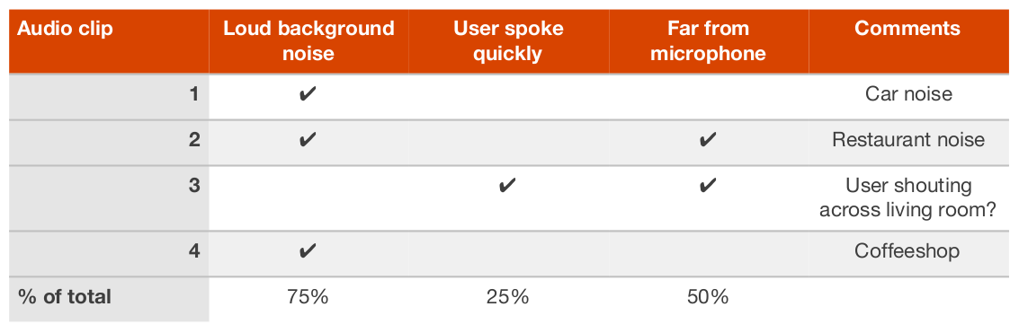
Análisis de Error
Hacer una lista de ejemplos mal clasificados. (e.g., 50 de dev)
Inspeccionar cada ejemplo. Identificar fuentes de error.
Para cada fuente de error, identificar importancia y costo estimado.

Slide 46
Análisis de Error (Error Analysis)
Subdivisón de development:
  Eyeball dev set (~100 instancias)
  Blackbox dev set (el resto)
  Rotar cada tanto!
Errores en el dataset:
  Evaluar su impacto.
  Si es importante, corregir en todos los datasets.

Slide 47
Inspección del Modelo
Idea
Programa
Prueba
Evaluación
Análisis del Error
Inspección del modelo
Estudiar los parámetros del modelo una vez aprendido.
Features más influyentes para cada clase.
Fronteras de decisión.

Slide 48
Inspección del Modelo
Modelos fácilmente inspeccionables:
  Decision Trees
  Naive Bayes: probabilidad de cada feature dada la clase (y prior de la clase)
  Logistic Regressions: score de cada feature para cada clase (y bias o intercept)
Más complicado:
  Random Forests: son muchos árboles para ver!
  SVMs: ver con qué features está más alineado el hiperplano.
  Redes Neuronales: usar inputs para ver cómo reacciona la red.

Slide 49
Fork (Bifurcación)
1. Idea
1. Idea
SVM
MLP
3. Experiment
2. Code
3. Experiment
2. Code

Slide 50
Bifurcación
Empezar a mantener dos o más sistemas diferentes en simultáneo.
Cada uno tiene su ciclo de experimentación.
Con el tiempo, las configuraciones divergen.
Ejemplo:
  SVM / LR
  Red neuronal: MLP / RNN / CNN

Slide 51
Retrospectivas
Idea
Programa
Prueba
Evaluación
Ablation Tests
Retune hiperparameters
Reconsider Old Ideas
Revisar ideas previas, tanto las aceptadas como las rechazadas.
Ablation Tests: medir el impacto de cada componente del sistema actual.
Hiperparameter retuning: Volver a hacer ajuste de hiperparámetros
Reconsiderar viejas ideas

Slide 52
Aumentación de Datos (Data Augmentation)
Generar datos artificiales en base a los datos que tenemos.
Las transformaciones deben preservar las etiquetas
Imágenes: rotación, escala, espejado, cambio de color, etc.
Texto: más dificil! sinónimos, traducción bidireccional, etc.

Slide 53
Ingeniería del Software
en Machine Learning

Slide 54
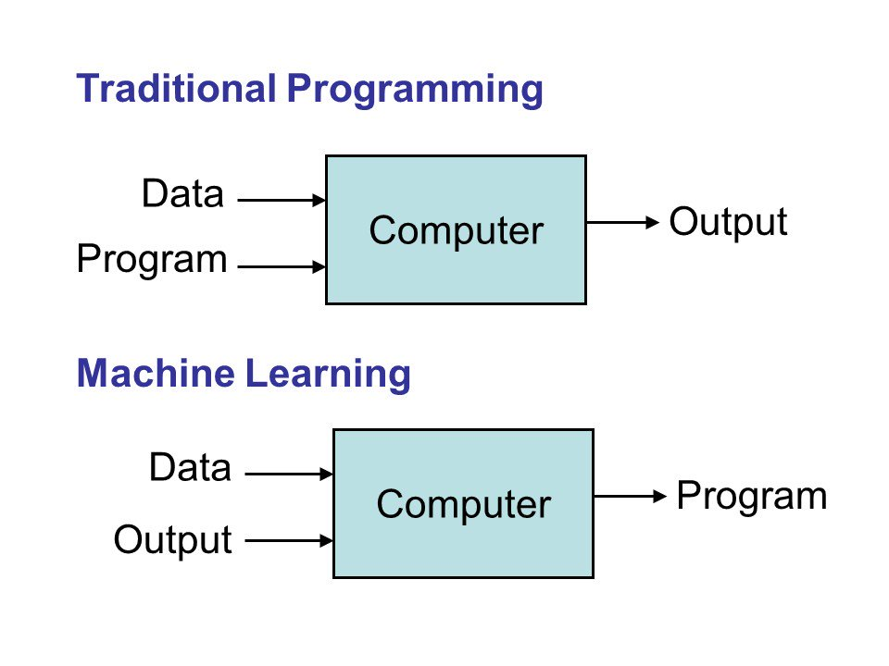
Diferencias con los sistemas tradicionales
Image by Pedro Domingos

Slide 55
Workflow de desarrollo de software tradicional vérsus desarrollo de machine learning
Repositorio de código
Crear una rama
Realizar los cambios en el código
Escribir tests
Ejecutar tests
Revisión y aprobación
Merge
Repositorio de modelos
Nueva idea o detección de degradación
Modificar código para armar modelos
Entrenar el modelo
Calcular métricas de evaluación
Revisión y aprobación
Agregar el resultado al registro
Notes:
https://www.jeremyjordan.me/testing-ml/

Slide 56
Testing en machine learning?
Model evaluation: métricas, gráficos, estadísticas que resumen el comportamiento del modelo en los conjuntos de dev/test.
Model testing: verificación explícita de comportamientos que esperamos de nuestro modelo
  Pre-train tests
  Post-train tests

Slide 57
Testing del Modelo: tests de pre-entenamiento
Tests que se pueden ejecutar sin la necesidad de entrenar el modelo sobre todo el dataset.
Tamaño del output del modelo: verificar que la longitud del vector? de salida del modelo esté alineado al tamaño de los labels del dataset
Rangos de salida: validar tipos y rangos de valores según las expectativas. Por ejemplo, si el output es una probabilidad, asegurarse de que la suma será 1
La ejecución del modelo tiene sentido: por ejemplo, asegurarse de que los pasos en gradient descent produzcan un descenso en el costo
Verificar data leakage

Slide 58
Testing del Modelo: tests de post-entrenamiento
Tests sobre resultados del modelo ya entrenado.
Invariance Tests
Describen perturbaciones en la entrada del modelo que no deberían modificar la salida.
Similar al concepto de data augmentation, donde se modifica la entrada durante el training pero se preservan las etiquetas.
Ejemplo: para un modelo de análisis de sentimiento:
  Juan es un buen tipo
  José es un buen tipo

Slide 59
Testing del modelo: tests de post-entrenamiento
Tests sobre resultados del modelo ya entrenado.
Tests de expectativa direccional
Nos permiten definir perturbaciones en la entrada que deberían afectar de cierta forma la salida del modelo.
Por ejemplo, para un modelo que predice el precio de inmuebles:
  Aumentar el número de habitaciones que tiene una casa, manteniendo constante el resto de sus atributos, no debería causar un descenso de su precio
  Reducir la superficie cubierta (m²) de una propiedad, no debería aumentarle su valor

Slide 60
Nuevo workflow de desarrollo de machine learning
Repositorio de modelos
Agregar al repositorio
Ejecutar test post-entrenam.
Nueva idea o degradación
Modificación de código p/armado de modelo
Ejecutar test pre-armados
Entrenar el modelo
Revisión
Calcular métricas de evaluación

Slide 61
Demo time (demo_12_ML_practices)

Slide 62
FIN

